Slide 1

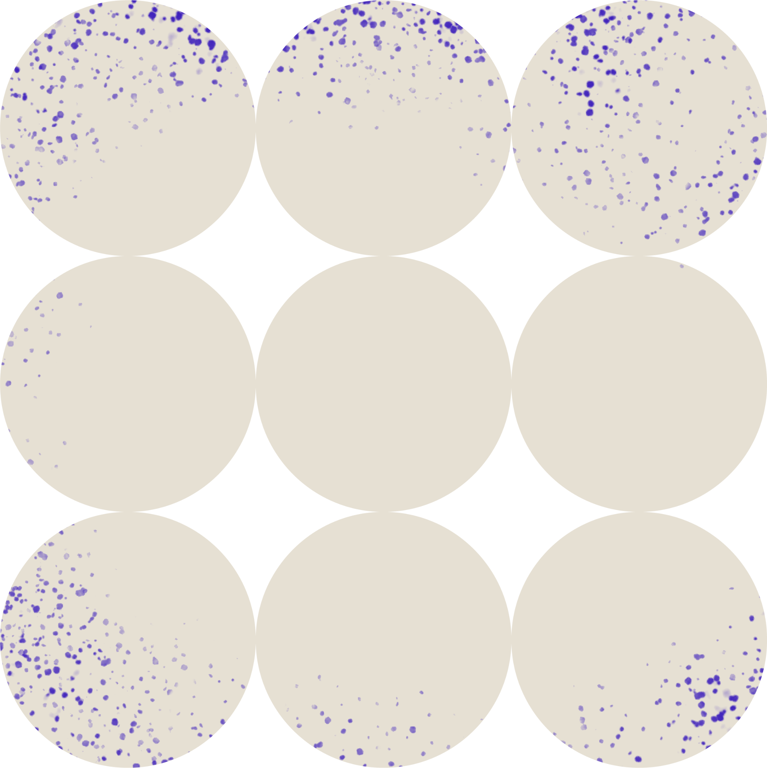

Beelden voelen
Meerdere beelden en gevoelens
Lesfiche 2
Lespakket Beeldbewust
Notes:
Kies zelf enkele beelden uit via de kerncollectie van FOMU of ga aan de slag met de voorbeelden in de presentatie.

Slide 2


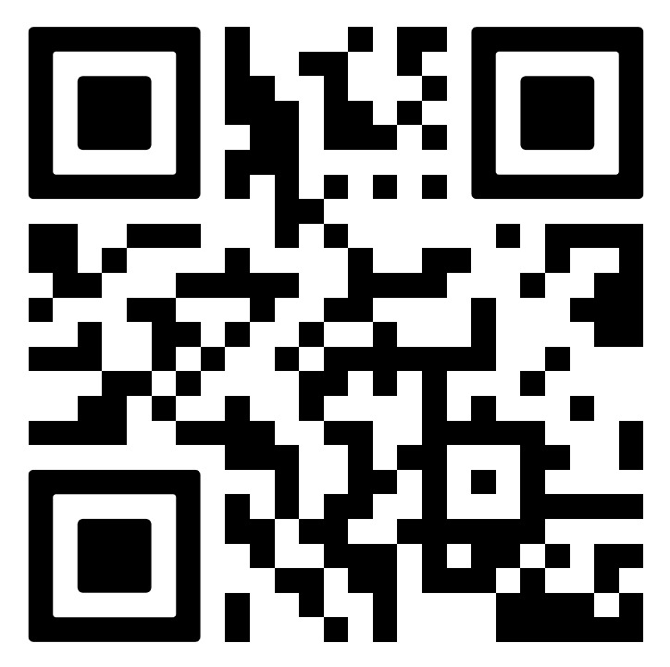
Zoek een beeld in de FOMU-collectie of gebruik de beelden uit de presentatie
Foto's in de klas | FOMU

Slide 3





Stap 1
Opwarmer
Zoek een meme, GIF of emoji

Slide 4
Zoek een meme, GIF of emoji
die jouw gevoel op dit moment weergeeft.
Waarom kies je dit?
Wat in de meme/GIF/emoji toont dat gevoel?
Welke details maken dat duidelijk?
Notes:
Laat leerlingen een meme, GIF of emoji opzoeken op het internet.

Slide 5
Stap 2
Vier beelden, mijn gevoel

Slide 6
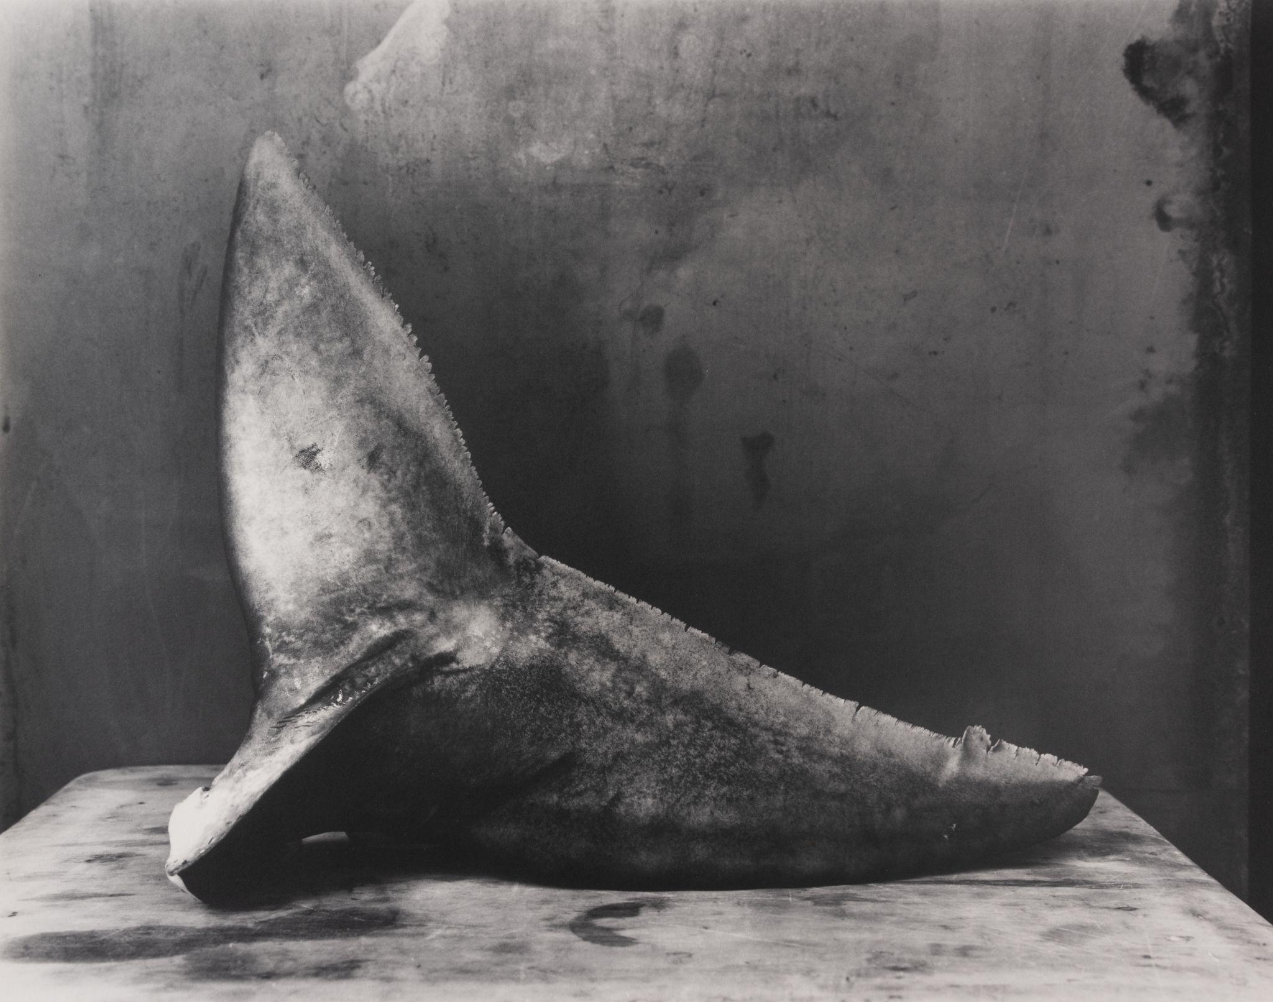
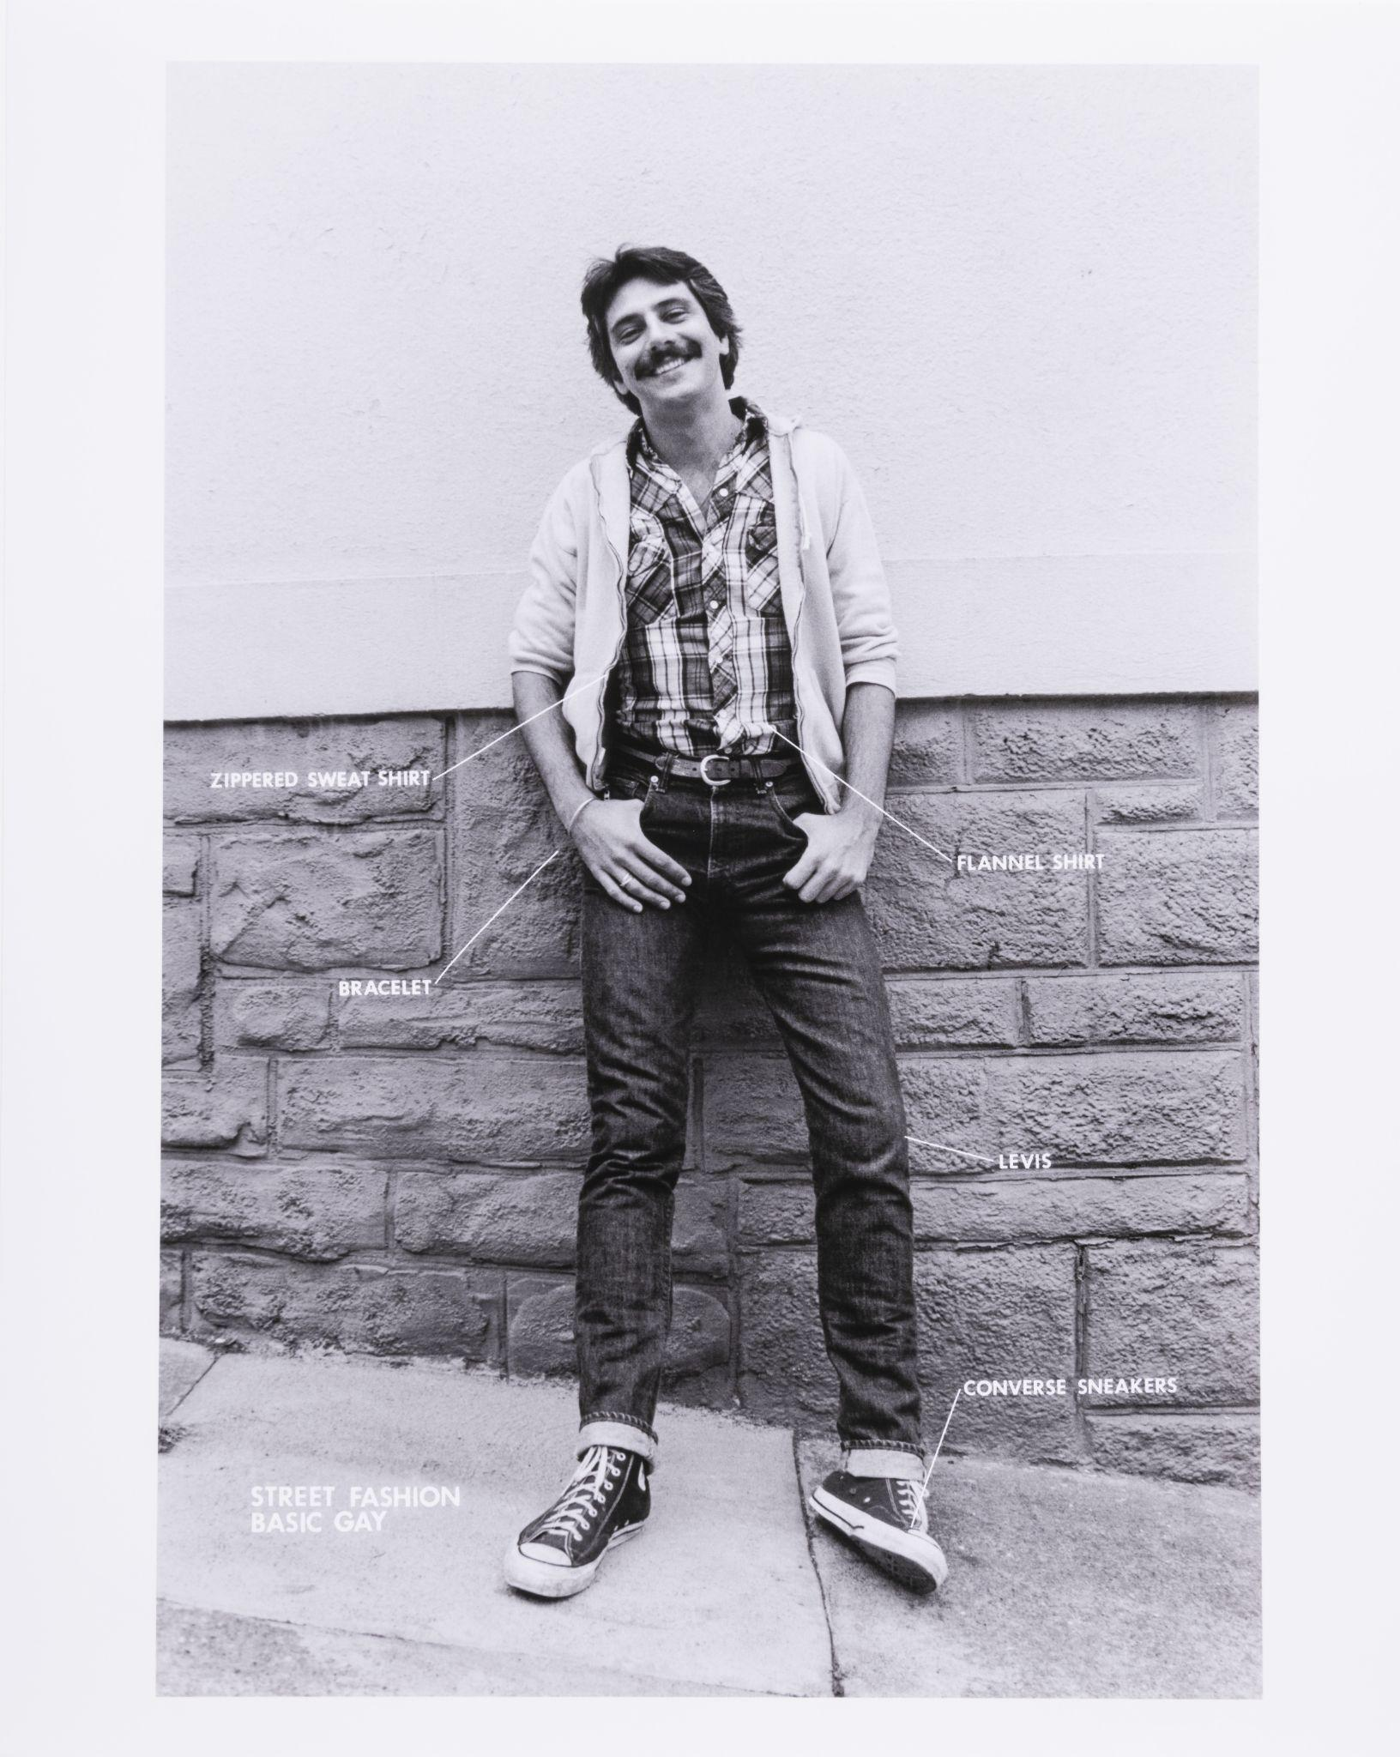
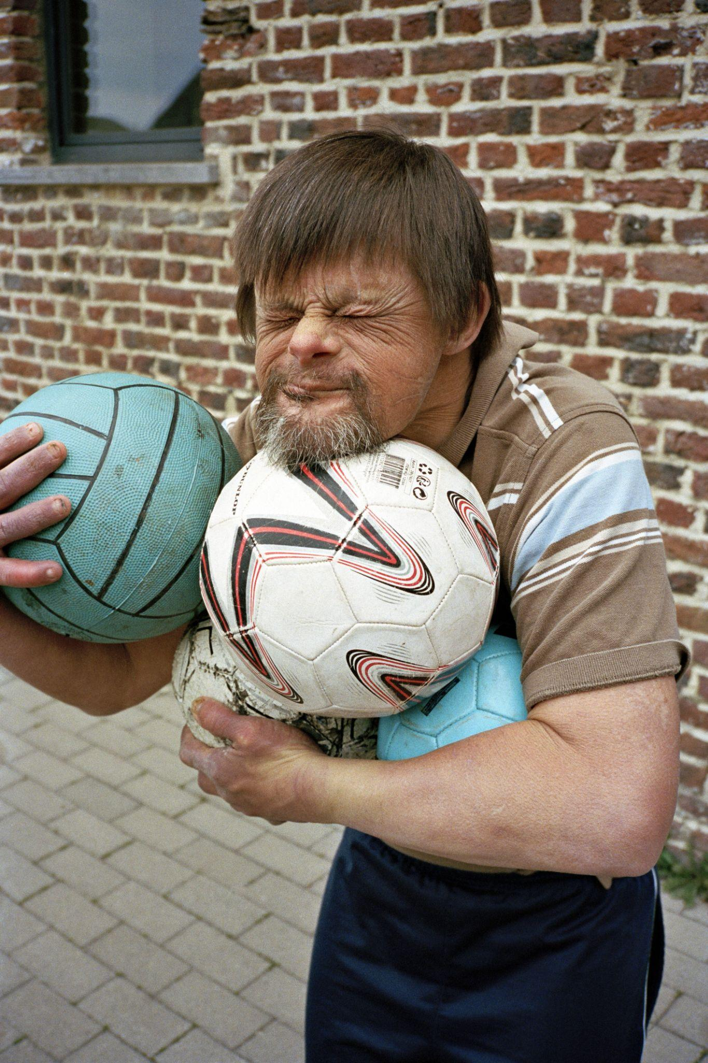
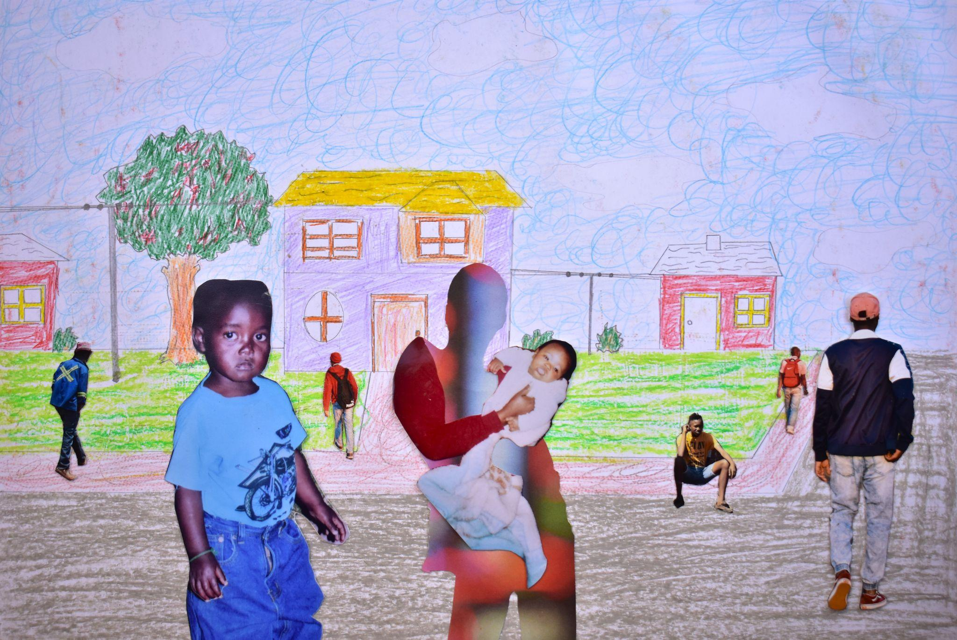
3
Nadine Tasseel, Staartvin van vis, uit de serie Embleem, 2002 (2008), Collectie FOMU, P/2008/4/7 © Nadine Tasseel 2026
1
Hal Fischer, Street Fashion: Basic Gay, uit de serie Gay Semiotics, 1977 (2014), Collectie FOMU, 2021/55/19 © Hal Fischer 2026
Vuyo Mabheka, Ndikhokhele, uit de serie Popihuise, 2024 (2026), Collectie FOMU, 2026/3 © Vuyo Mabheka 2026
4
2
Vincen Beeckman, Greg, uit de serie La Devinière, 2018 (2023), Collectie FOMU, 2024/54 © Vincen Beeckman 2026

Slide 7
1
Nadine Tasseel, Staartvin van vis, uit de serie Embleem, 2002 (2008), Collectie FOMU, P/2008/4/7 © Nadine Tasseel 2026

Slide 8
2
Vuyo Mabheka, Ndikhokhele, uit de serie Popihuise, 2024 (2026), Collectie FOMU, 2026/3 © Vuyo Mabheka 2026

Slide 9
3
Hal Fischer, Street Fashion: Basic Gay, uit de serie Gay Semiotics, 1977 (2014), Collectie FOMU, 2021/55/19 © Hal Fischer 2026

Slide 10
4
Vincen Beeckman, Greg, uit de serie La Devinière, 2018 (2023), Collectie FOMU, 2024/54 © Vincen Beeckman 2026

Slide 11
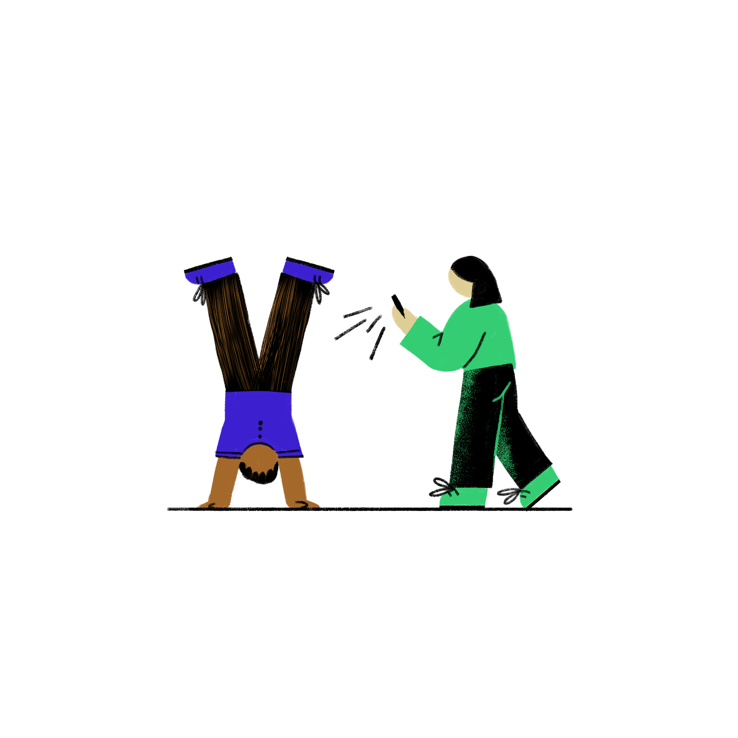
Welk beeld maakt je [woord]?
Ga bij het beeld staan dat past jou het gevoel geeft.
Notes:
Je stelt onderstaande vragen over een persoonlijk gevoel bij de vier beelden:
Welk beeld maakt mij blij?
Welk beeld vind ik spannend?
welk beeld maakt mij verdrietig?
Bij welk beeld voel ik me ongemakkelijk?

Slide 12
Welk beeld maakt je blij?
Ga bij het beeld staan dat past jou het gevoel geeft.
Notes:
Je stelt één van onderstaande vragen over een persoonlijk gevoel bij de vier beelden:
Welk beeld maakt mij blij?
Welk beeld vind ik spannend?
welk beeld maakt mij verdrietig?
Bij welk beeld voel ik me ongemakkelijk?

Slide 13
Welk beeld vind je spannend?
Ga bij het beeld staan dat past jou het gevoel geeft.
Notes:
Je stelt één van onderstaande vragen over een persoonlijk gevoel bij de vier beelden:
Welk beeld maakt mij blij?
Welk beeld vind ik spannend?
welk beeld maakt mij verdrietig?
Bij welk beeld voel ik me ongemakkelijk?

Slide 14
Welk beeld maakt je verdrietig?
Ga bij het beeld staan dat past jou het gevoel geeft.
Notes:
Je stelt één van onderstaande vragen over een persoonlijk gevoel bij de vier beelden:
Welk beeld maakt mij blij?
Welk beeld vind ik spannend?
welk beeld maakt mij verdrietig?
Bij welk beeld voel ik me ongemakkelijk?

Slide 15
Welk beeld maakt je ongemakkelijk?
Ga bij het beeld staan dat past jou het gevoel geeft.
Notes:
Je stelt één van onderstaande vragen over een persoonlijk gevoel bij de vier beelden:
Welk beeld maakt mij blij?
Welk beeld vind ik spannend?
welk beeld maakt mij verdrietig?
Bij welk beeld voel ik me ongemakkelijk?

Slide 16
3
Nadine Tasseel, Staartvin van vis, uit de serie Embleem, 2002 (2008), Collectie FOMU, P/2008/4/7 © Nadine Tasseel 2026
1
Hal Fischer, Street Fashion: Basic Gay, uit de serie Gay Semiotics, 1977 (2014), Collectie FOMU, 2021/55/19 © Hal Fischer 2026
Vuyo Mabheka, Ndikhokhele, uit de serie Popihuise, 2024 (2026), Collectie FOMU, 2026/3 © Vuyo Mabheka 2026
4
2
Vincen Beeckman, Greg, uit de serie La Devinière, 2018 (2023), Collectie FOMU, 2024/54 © Vincen Beeckman 2026

Slide 17
Welk beeld maakt je [woord]?
Wat in dit beeld maakt dat je je zo voelt?
Welke details of kleuren roepen dat gevoel op?
Voel je dit meteen?
Verandert het gevoel als je langer kijkt?

Slide 18
Stap 3
Het gevoel in het beeld
Notes:
Bekijk opnieuw de vier beelden

Slide 19
3
Nadine Tasseel, Staartvin van vis, uit de serie Embleem, 2002 (2008), Collectie FOMU, P/2008/4/7 © Nadine Tasseel 2026
1
Hal Fischer, Street Fashion: Basic Gay, uit de serie Gay Semiotics, 1977 (2014), Collectie FOMU, 2021/55/19 © Hal Fischer 2026
Vuyo Mabheka, Ndikhokhele, uit de serie Popihuise, 2024 (2026), Collectie FOMU, 2026/3 © Vuyo Mabheka 2026
4
2
Vincen Beeckman, Greg, uit de serie La Devinière, 2018 (2023), Collectie FOMU, 2024/54 © Vincen Beeckman 2026

Slide 20
Welk beeld is [woord]?
Notes:
Leerlingen gaan opnieuw bij een beeld staan.
Welk beeld is blij?
Welk beeld is spannend?
Welk beeld is verdrietig?
Welk beeld is ongemakkelijk?

Slide 21
Welk beeld is blij?
Notes:
Leerlingen gaan opnieuw bij een beeld staan.
Welk beeld is blij?
Welk beeld is spannend?
Welk beeld is verdrietig?
Welk beeld is ongemakkelijk?

Slide 22
Welk beeld is spannend?
Notes:
Leerlingen gaan opnieuw bij een beeld staan.
Welk beeld is blij?
Welk beeld is spannend?
Welk beeld is verdrietig?
Welk beeld is ongemakkelijk?

Slide 23
Welk beeld is vedrietig?
Notes:
Leerlingen gaan opnieuw bij een beeld staan.
Welk beeld is blij?
Welk beeld is spannend?
Welk beeld is verdrietig?
Welk beeld is ongemakkelijk?

Slide 24
Welk beeld is ongemakkelijk?
Notes:
Leerlingen gaan opnieuw bij een beeld staan.
Welk beeld is blij?
Welk beeld is spannend?
Welk beeld is verdrietig?
Welk beeld is ongemakkelijk?

Slide 25
3
Nadine Tasseel, Staartvin van vis, uit de serie Embleem, 2002 (2008), Collectie FOMU, P/2008/4/7 © Nadine Tasseel 2026
1
Hal Fischer, Street Fashion: Basic Gay, uit de serie Gay Semiotics, 1977 (2014), Collectie FOMU, 2021/55/19 © Hal Fischer 2026
Vuyo Mabheka, Ndikhokhele, uit de serie Popihuise, 2024 (2026), Collectie FOMU, 2026/3 © Vuyo Mabheka 2026
4
2
Vincen Beeckman, Greg, uit de serie La Devinière, 2018 (2023), Collectie FOMU, 2024/54 © Vincen Beeckman 2026

Slide 26
Welk beeld is [woord]?
Waarom toont dit beeld dit gevoel?
Is dit anders dan wat jij voelde in stap 2?
Toont een beeld een gevoel?
Of wekt een beeld een gevoel op?
Kan een beeld een gevoel tonen dat niet overeenkomt met wat jij voelt?

Slide 27
[Voeg een actuabeeld in]
Notes:
Toon een beeld uit de actua zonder context. Laat de leerlingen hun eigen gevoel geven bij het zien van dit beeld. Daarna geef je context van het beeld en laat je ze het gevoel van het beeld benoemen.

Slide 28
Stap 4
Zoek zelf een beeld

Slide 29
Welk beeld roept [gevoel] op?
Notes:
Kies samen met de leerlingen een gevoel op basis van de gevoelens die ze meegaven tijdens de opwarmer of geef er zelf een mee: blij, triest, spannend, ongemakkelijk…
De leerlingen nemen hun laptop en bekijken de FOMU-collectie.
De leerlingen gaan elk individueel op zoek in de FOMU-collectie naar een beeld dat past bij het gekozen gevoel.

Slide 30
Welk beeld roept [gevoel] op?
Waarom heb je dit beeld gekozen?
Waarom link je dit gevoel aan dit beeld?
Welke details spelen een rol?
Wie heeft hetzelfde beeld gekozen?
Heeft iemand een ander gevoel bij het beeld?
Notes:
De leerlingen noteren elk invidueel een antwoord op deze vragen.

Slide 31
Stap 5
Vergelijk en wissel uit

Slide 32
Deel de beelden in groepjes
Waarom heb je dit beeld gekozen?
Waarom link je dit gevoel aan dit beeld?
Welke details spelen een rol?
Wie heeft hetzelfde beeld gekozen?
Heeft iemand een ander gevoel bij het beeld?
Notes:
De leerlingen gaan in groepjes van 4 of 5 zitten. Ze delen de gekozen beelden met elkaar.
Na het groepsgesprek kunnen de leerlingen hun beeld delen met de hele klas, waarbij ze het gevoel beschrijven in het beeld.

Slide 33
Stap 6
Reflectie

Slide 34
Stelling 1
Het is belangrijk om stil te staan bij het gevoel dat een beeld oproept.
Eens
Oneens
Notes:
Lees onderstaande stellingen één voor één voor.
Leerlingen nemen fysiek positie in de ruimte (eens – oneens – twijfel).
Laat telkens enkele leerlingen kort toelichten waarom ze staan waar ze staan.

Slide 35
Stelling 2
Een beeld op papier roept meer emoties op dan een beeld dat je online ziet.
Eens
Oneens
Notes:
Lees onderstaande stellingen één voor één voor.
Leerlingen nemen fysiek positie in de ruimte (eens – oneens – twijfel).
Laat telkens enkele leerlingen kort toelichten waarom ze staan waar ze staan.

Slide 36
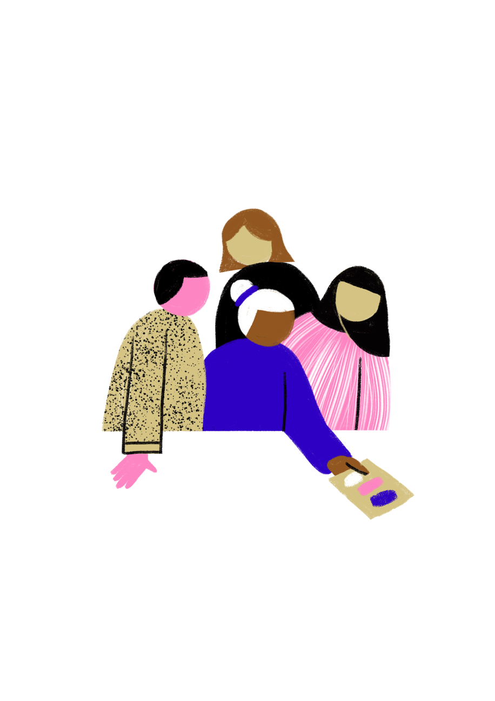

Wat neem je mee uit de les?

